Slide 1


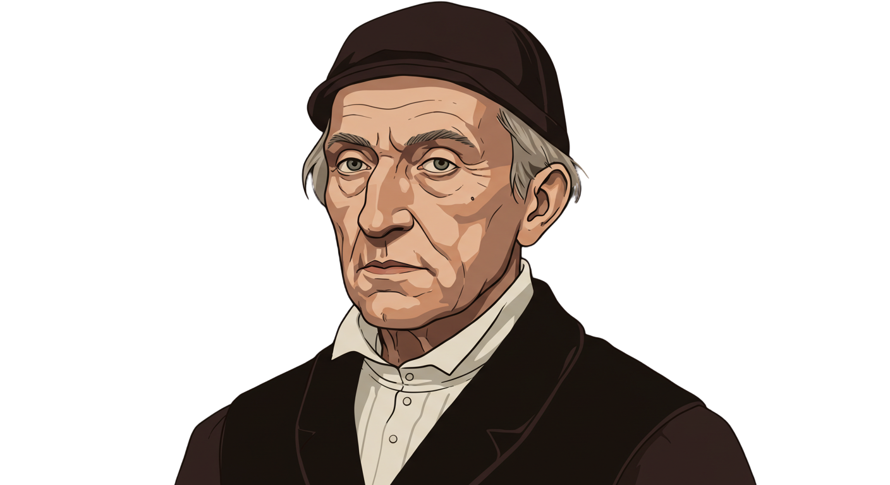
CPC
UNJFSC
Sesión 4
Teoría de números
Divisibilidad
Funciones
Primalidad
Factorización
M.C.D. y M.C.M.

Slide 2

CPC
UNJFSC
Número faltante
Te dan todos los números enumerados desde el 1 hasta el 𝑛 excepto uno.
Tu tarea es encontrar el número que falta.
Imaginemos que 𝑛 = 5
1
2
3
4
5
https://cses.fi/problemset/task/1083

Slide 3
CPC
UNJFSC
Número faltante
Te dan todos los números enumerados desde el 1 hasta el 𝑛 excepto uno.
Tu tarea es encontrar el número que falta.
Imaginemos que 𝑛 = 5
1
2
3
5
https://cses.fi/problemset/task/1083

Slide 4
CPC
UNJFSC
Suma de números consecutivos de gauss
Imaginemos que 𝑛 = 5

Slide 5
CPC
UNJFSC
Número faltante
Te dan todos los números enumerados desde el 1 hasta el 𝑛 excepto uno.
Tu tarea es encontrar el número que falta.
Imaginemos que 𝑛 = 5
15 -
1
2
3
5
+
+
+
=
11
4

Slide 6
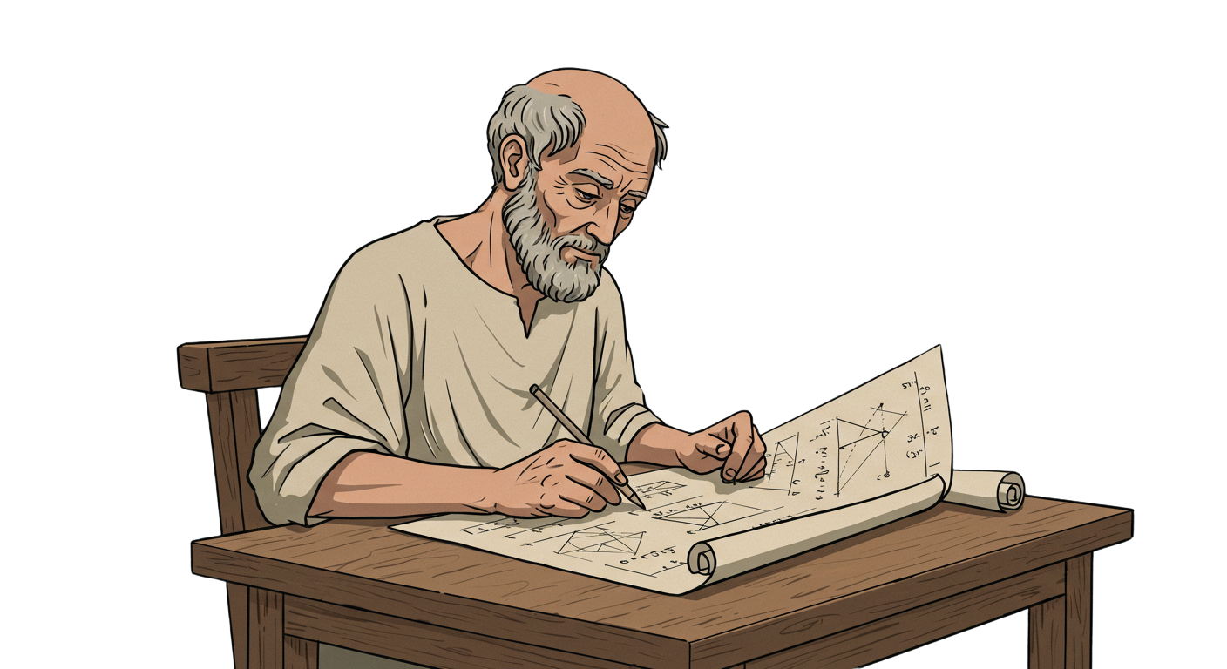
CPC
UNJFSC
divisibilidad
La divisibilidad es una propiedad matemática que indica si un número se puede dividir entre otro sin dejar residuo

Slide 7
Divisibilidad
CPC
UNJFSC
Sean a y b números enteros (a es diferente de 0).
Decimos que «a es divisor de b» si existe un entero k tal que: a x k = b
Se representa como: a | b
Ejemplos:
−5 | 15, porque -5 x -3 = 15
1 | −13, porque 1 x -13 = -13
8 | 0, porque 8 x 0 = 0
4 | 36, porque 4 x 9 = 36

Slide 8
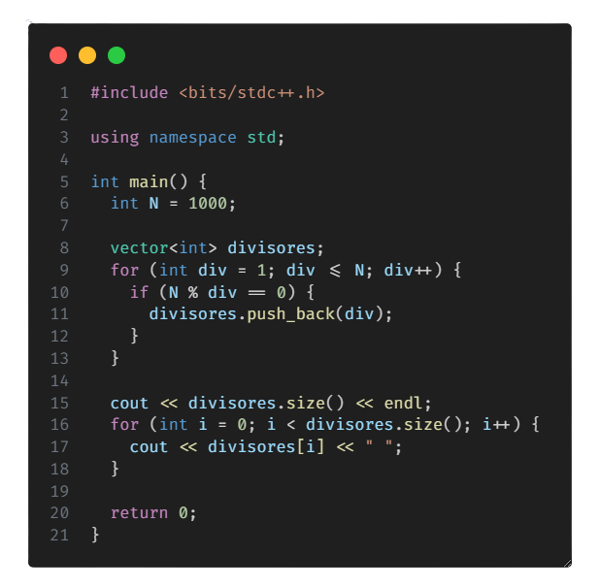
divisores de un entero n
CPC
UNJFSC
1º Forma: Iterar todos los números del 1 al N y verificar cuál de ellos es divisor de este número.
Desventaja: Si el número es muy grande, el programa nos puede dar Time Limit Exceeded por tener una complejidad algorítmica:
O(N)

Slide 9
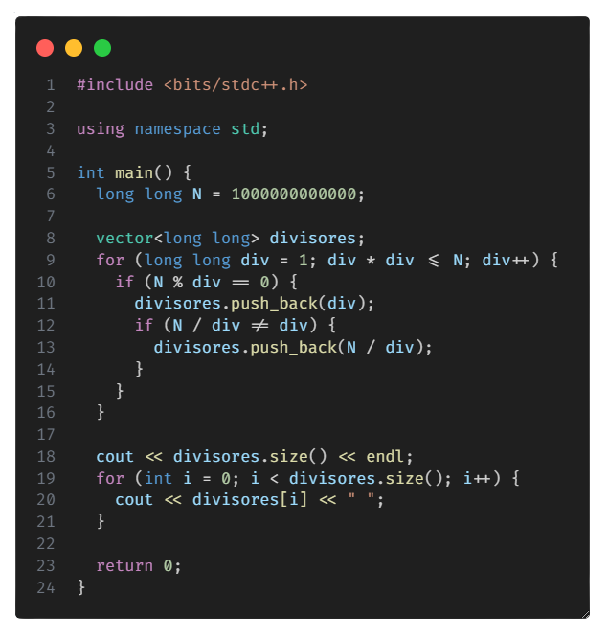
divisores de un entero n
CPC
UNJFSC
2º Forma (Optimizada): Iterar todos los números del 1 al √N y verificar cuál de ellos es divisor de este número.
La complejidad de nuestro algoritmo pasa a ser:
Lo que nos permitirá analizar números más grandes.
O(√N)

Slide 10

CPC
UNJFSC
funciones
Una función es un bloque de código reutilizable. Comúnmente recibe una entrada (parámetros), realiza un cálculo con ellos, y produce una salida.

Slide 11

CPC
UNJFSC
funciones
El tipo de dato del
valor de retorno
tipoDeDato nombreFuncion(tipoDeDato parametro) {
// cálculo entre los parámetros
return dato;
}
valor que usaremos
para hallar un resultado
El resultado de realizar un cálculo
con los parámetros

Slide 12
CPC
UNJFSC
funciones
El tipo de dato del
valor de retorno
Valores que le pasamos
para realizar un cálculo de
suma y retornar el resultado
int sumar(int a, int b) {
return (a + b);
}
La suma de dos enteros retorna un entero
Por eso colocamos: int sumar(...)

Slide 13
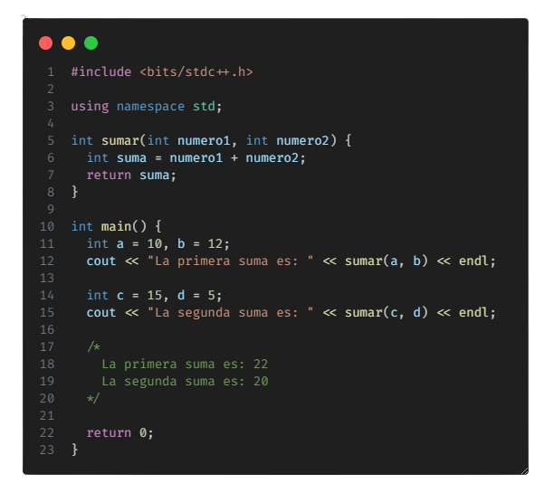
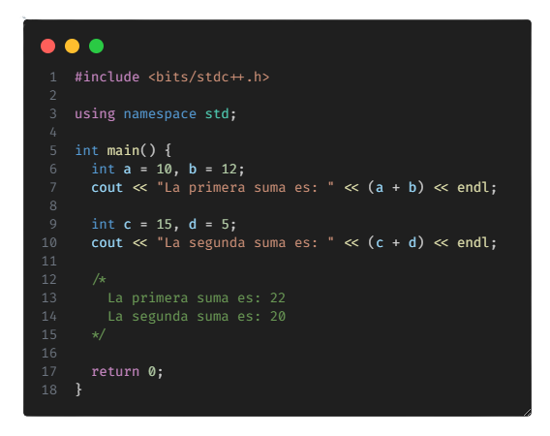
funciones
CPC
UNJFSC

Slide 14
CPC
UNJFSC
El tipo de dato del
valor de retorno
funciones
vector<int> separarPares(int a, int b, int c) {
vector<int> pares;
if (a % 2 == 0) pares.push_back(a);
if (b % 2 == 0) pares.push_back(b);
if (c % 2 == 0) pares.push_back(c);
return pares;
}

Slide 15
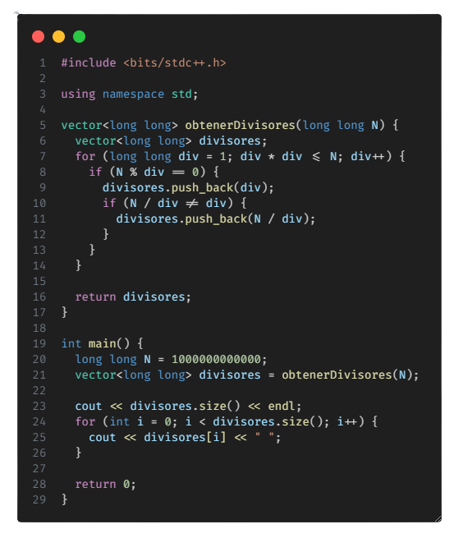
función para la Divisibilidad
CPC
UNJFSC

Slide 16
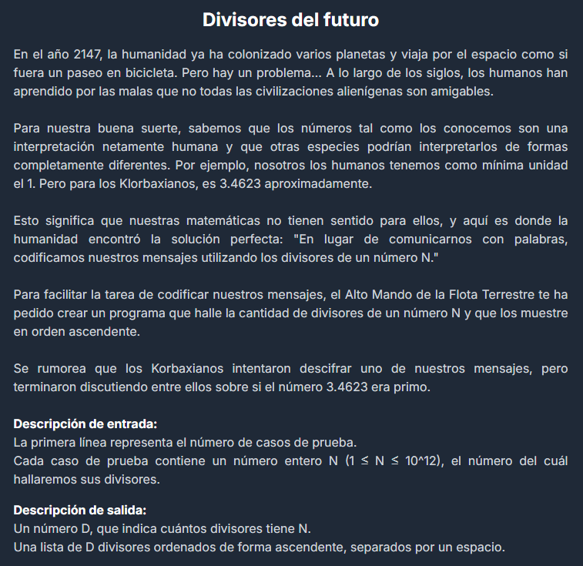
CPC
UNJFSC
https://blitzcoding.com/problem-detail/93

Slide 17
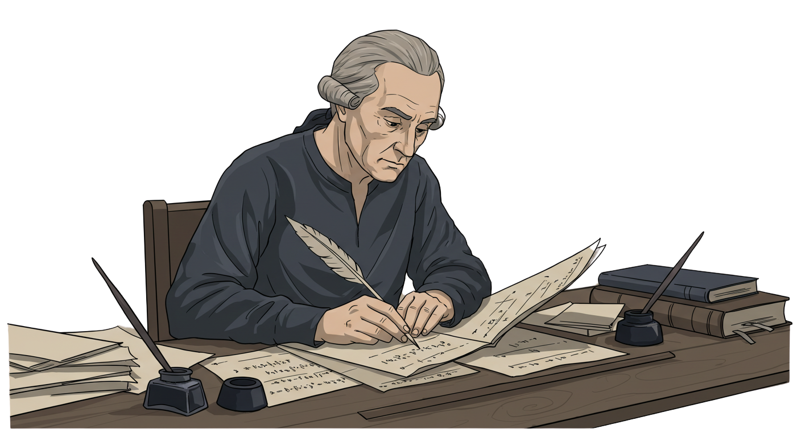
CPC
UNJFSC
primalidad
Los números primos son números enteros que solo se pueden dividir entre 1 y ellos mismos.

Slide 18
CPC
UNJFSC
primalidad
Nuestro objetivo ahora es verificar si un entero positivo N es primo o no.
Todo número primo tiene como únicos divisores al 1 y al mismo N.
Si algún entero p cumple que p | N entonces N no es primo, caso contrario N es primo.

Slide 19
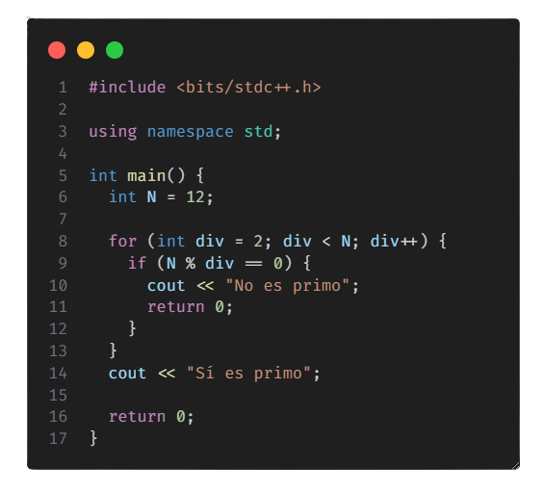
Test de primalidad I
CPC
UNJFSC
1º Forma: Un primer enfoque al igual que en la sección anterior sería iterar todos los números 2 ≤ div ≤ N − 1.
Desventaja: Si el número es muy grande, el programa nos puede dar Time Limit Exceeded por tener una complejidad algorítmica:
O(N)

Slide 20
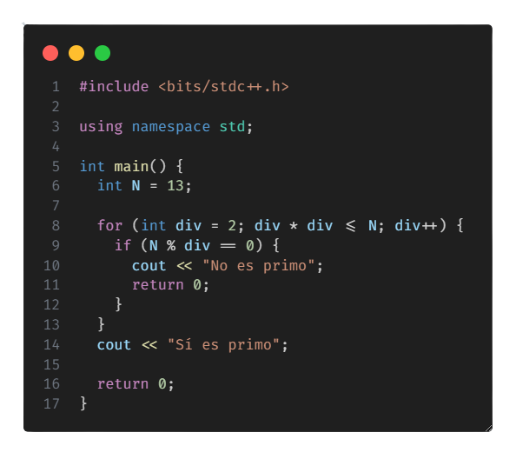
Test de primalidad II
CPC
UNJFSC
2º Forma: Basándonos en lo anterior, basta con buscar un divisor div iterando de 2 a √N. Si no se encuentra ningún divisor en ese intervalo entonces N es primo.
La complejidad de nuestro algoritmo se reduce a:
O(√N)

Slide 21
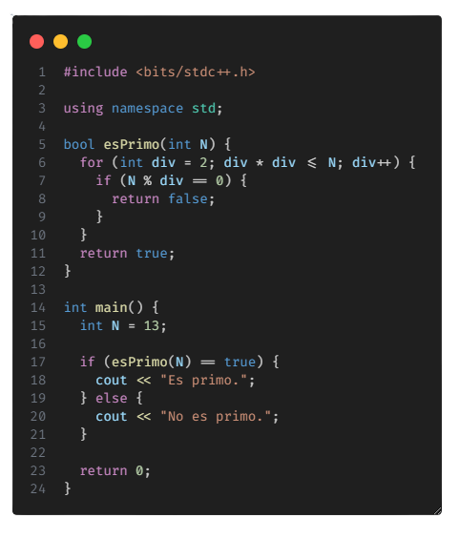
FUNCIÓN PARA EL Test de primalidad
CPC
UNJFSC

Slide 22
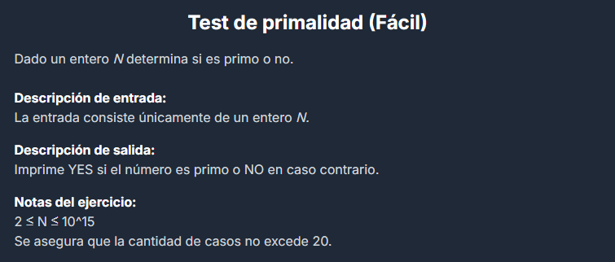
CPC
UNJFSC
https://blitzcoding.com/problem-detail/43

Slide 23
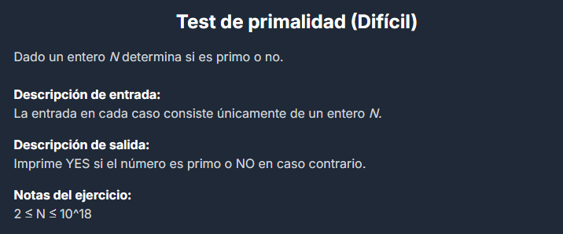
Test de primalidad III
CPC
UNJFSC
3º Forma: A diferencia de los anteriores métodos determinísticos. Existen algoritmos probabilísticos para determinar si un número es primo. Su complejidad es mucho menor, lo que nos permite analizar números mucho más grandes.
Algoritmos como: El test de Miller-Rabin, el test de Fermat, Baillie-PSW, etc.
https://blitzcoding.com/problem-detail/44

Slide 24
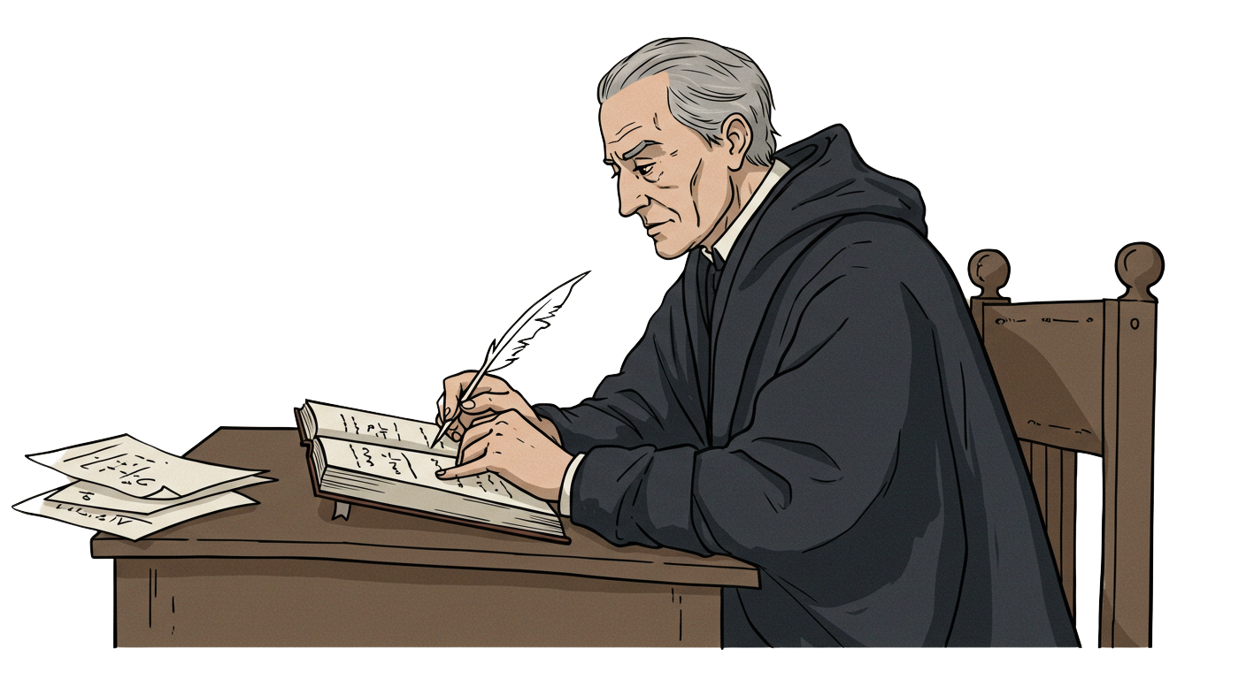
CPC
UNJFSC
Factorización
En aritmética, la factorización es la descomposición de un número en factores, es decir, en números que multiplicados entre sí dan el número original.

Slide 25
CPC
UNJFSC
Factorización
Sea N un entero positivo, lo que se busca es obtener la descomposición de dicho número en sus factores primos, por ejemplo:
El objetivo en nuestro algoritmo sería obtener todas las parejas:
{ factor primo, exponente }
Por ejemplo, para el 60 tendríamos las siguientes: {2, 2}, {3, 1}, {5, 1}

Slide 26
CPC
UNJFSC
Generalizando el caso anterior, tendríamos algo como:
Usando nuestras conclusiones pasadas, podemos notar que todo factor primo (que no deja de ser un divisor de N) se encuentra en el intervalo de: 2 ≤ p ≤ √N
Primero buscamos un divisor de N. Diremos que este es un factor primo.
Para hallar su exponente, tenemos que dividir N entre p tantas veces como sea posible actualizando el valor de N por el resultado de la división, el exponente será la cantidad de veces que se ejecutó la división.

Slide 27
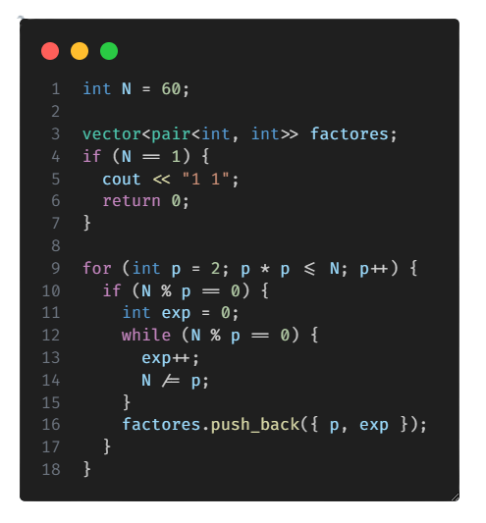
factorización
CPC
UNJFSC
Si el número N es igual a 1, entonces la única pareja que deberíamos obtener es {1, 1}.
Si N es diferente de 1, buscamos un factor primo p, su exponente será la cantidad de veces que se puede dividir N entre p.
Después de tener {p, exp}, almacenamos la pareja en un vector y buscamos la siguiente hasta que N se quede en 1.

Slide 28
CPC
UNJFSC

Slide 29
factorización
CPC
UNJFSC
Con la lógica anterior, cuando N = 60, esperaríamos las siguientes parejas: {2, 2}, {3, 1}, {5, 1}.
Pero en su lugar, solo obtenemos el siguiente resultado: {2, 2}, {3, 1}
Esto ocurre porque en la última iteración, tenemos que N’ = 5 y p = 4. Lo cual no cumple la condición del bucle 4 x 4 ≤ 5.

Slide 30
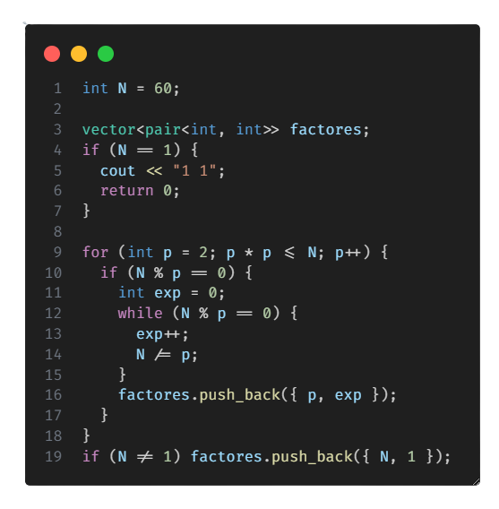
factorización
CPC
UNJFSC
Para evitar que queden factores primos sobrantes, verificamos si N’ es un valor diferente de 1, y si lo es, lo agregamos como factor primo: {N’, 1}
NOTA: Este comportamiento solo ocurre si el exponente del último factor primo es 1.
Por ejemplo, para el número 18 no ocurre este problema porque su factor final tiene exponente 2: {2, 1} {3, 2}

Slide 31
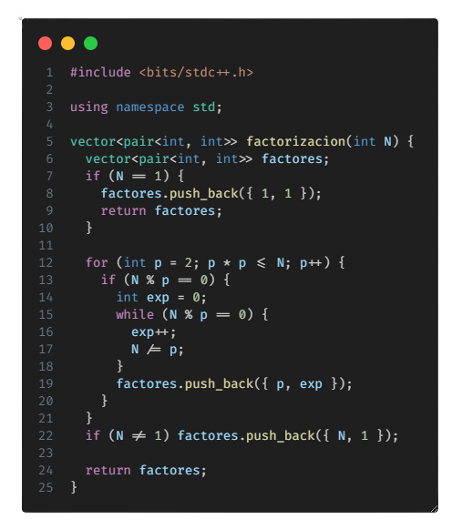
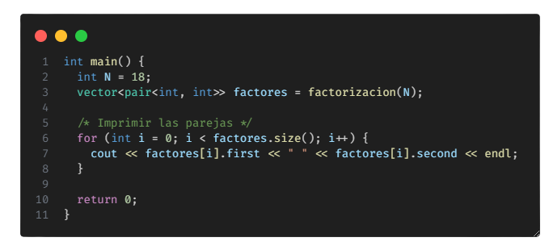
FUNCIÓN PARA LA factorización
CPC
UNJFSC

Slide 32
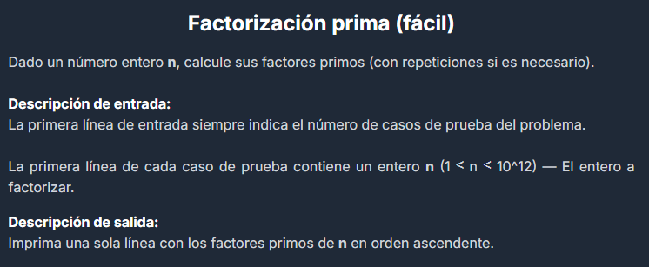
CPC
UNJFSC
https://blitzcoding.com/problem-detail/94

Slide 33
CPC
UNJFSC
M.C.D. - M.C.M.
Máximo Común Divisor (M.C.D.) y Mínimo Común Múltiplo (M.C.M.)

Slide 34
m.c.d.
CPC
UNJFSC
El Máximo Común Divisor (Greatest Common Divisor en inglés) de dos números, es aquel divisor común de ambos números con mayor valor posible.
Por ejemplo, veamos todos los divisores de 30 y 48:
30 → { 1, 2, 3, 5, 6, 10, 15, 30 }
48 → { 1, 2, 3, 4, 6, 8, 12, 16, 24, 48 }
De todos sus divisores comunes, el mayor es 6. De aquí podemos concluir que el M.C.D.(30, 48) = 6.

Slide 35
M.C.M.
CPC
UNJFSC
El Mínimo Común Múltiplo (Least Common Multiple en inglés) de dos números es aquel múltiplo común de ambos con el menor valor posible.
Por ejemplo, veamos algunos de los múltiplos de 4 y 6:
4 → { 4, 8, 12, 16, 20, 24, 28, 32, 36, … }
6 → { 6, 12, 18, 24, 30, 36, … }
De todos sus múltiplos comunes, el menor es 12. De aquí viene que el M.C.M.(4, 6) = 12.

Slide 36
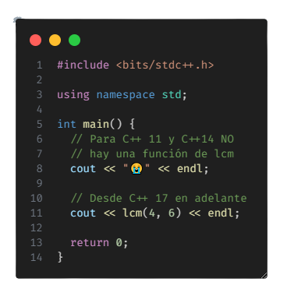
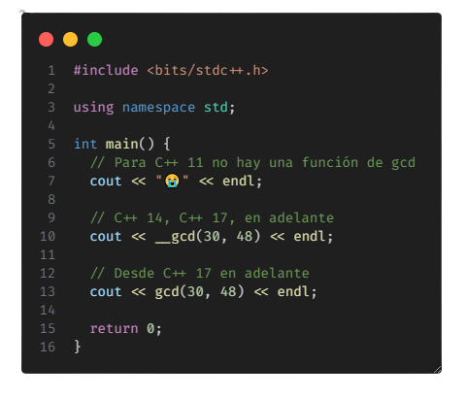
Greatest common divisor
Least COMMON MULTIPLE

Slide 37
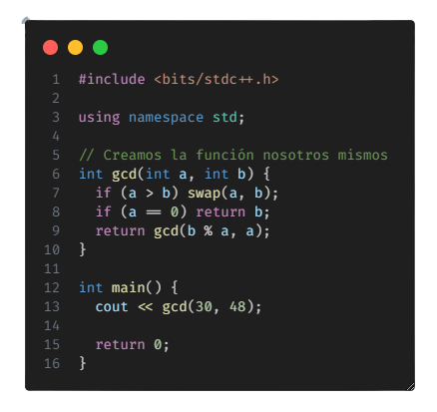
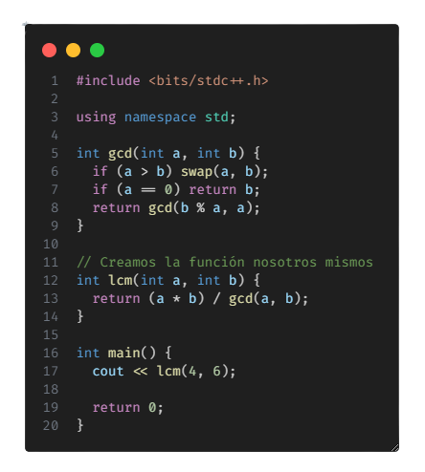
Si la página nos obliga a usar C++ 11, deberemos crear la función del M.C.D. nosotros mismos. Lo haremos mediante el Algoritmo de Euclides. Además, tendremos en cuenta que para cualquier par de números a y b, se cumple que a x b = lcm(a, b) x gcd(a, b). Por lo que también tenemos el M.C.M.

Slide 38

CPC
UNJFSC
gracias por
su atención
by: Zahir La Rosa

